Slide 1
Оружие массового поражения
Отдел комплексной безопасности

Slide 2
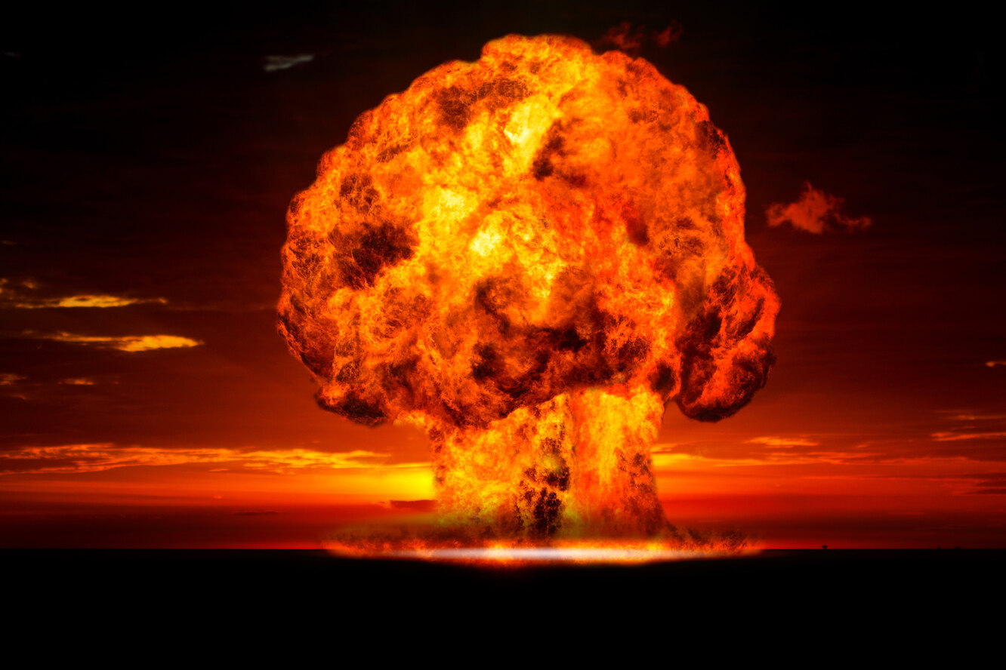
Ядерное оружие - оружие массового поражения взрывного действия, поражающее действие которого обусловлено энергией, выделяющейся при ядерных реакциях деления или синтеза.

Slide 3
ПОРАЖАЮЩИЕ СВОЙСТВА ЯДЕРНОГО ОРУЖИЯ

Slide 4
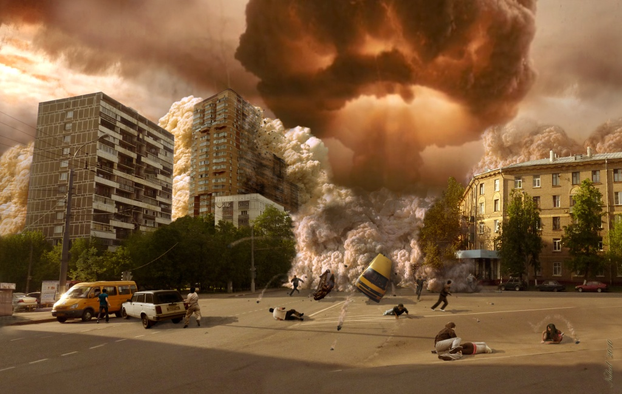
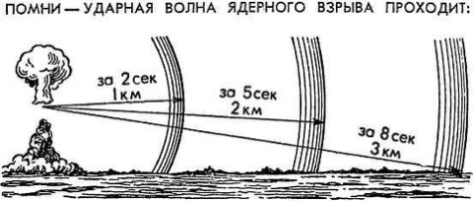
Ударная волна
Область резкого сжатия среды, распространяется во всех направлениях со сверхзвуковой скоростью.

Slide 5
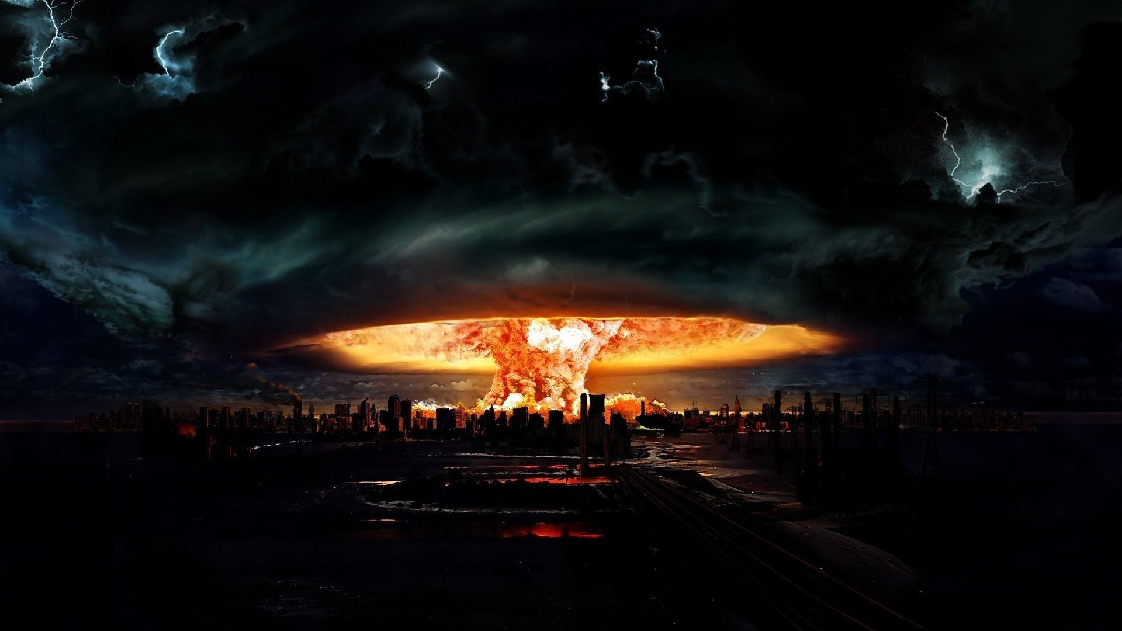
Световое излучение
Представляет собой поток лучистой энергии, исходящий из светящейся области ядерного взрыва, и включает видимые, ультрафиолетовые и инфракрасные лучи. Оно вызывает ожоги кожи и поражение глаз у незащищенных людей и животных, массовые пожары.
Световое излучение, падающее на объект, частично поглощается, частично отражается, а если объект пропускает излучение, то частично проходит сквозь него. Поглощенная световая энергия преобразуется в тепловую, вызывает нагрев, воспламенение или разрушение объекта.

Slide 6
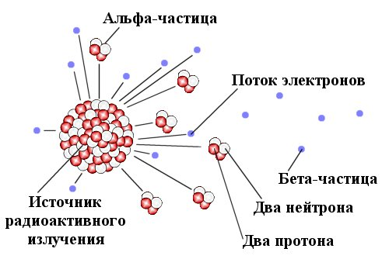
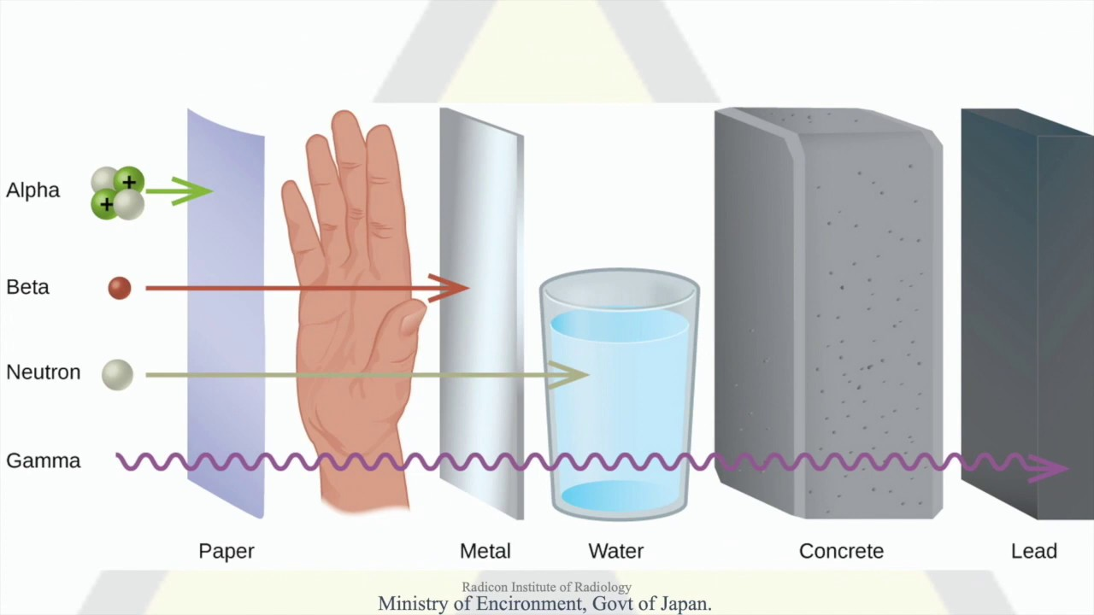
Гамма излучение и поток нейтронов испускаемых в окружающую среду из зоны ядерного взрыва. Время действия проникающей радиации не превышает 10-15 сек. В 2 раза ослабляет интенсивность гамма излучения: бетон-10 см, грунт-14 см, древесина 30 см, свинец-2 см.
Проникающая радиация

Slide 7
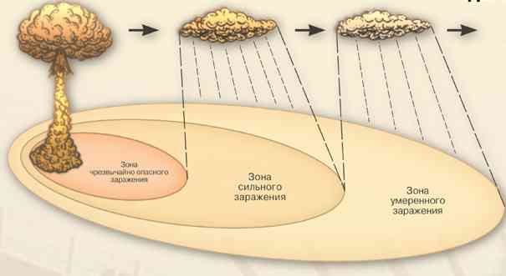
Возникает в результате выпадения радиоактивных веществ из облака ядерного взрыва во время его движения. Радиоактивное заражение характеризуется уровнем радиации (Р/ч).
Радиоактивное заражение
Вторичные поражающие факторы:
Аварии, взрывы, пожары, затопления.

Slide 8
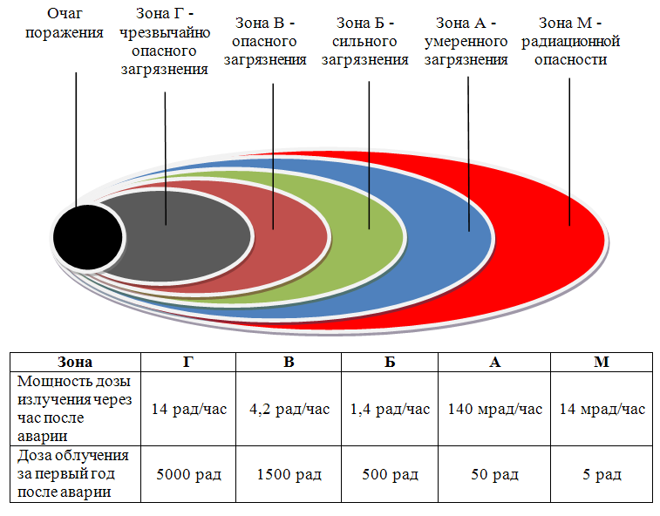
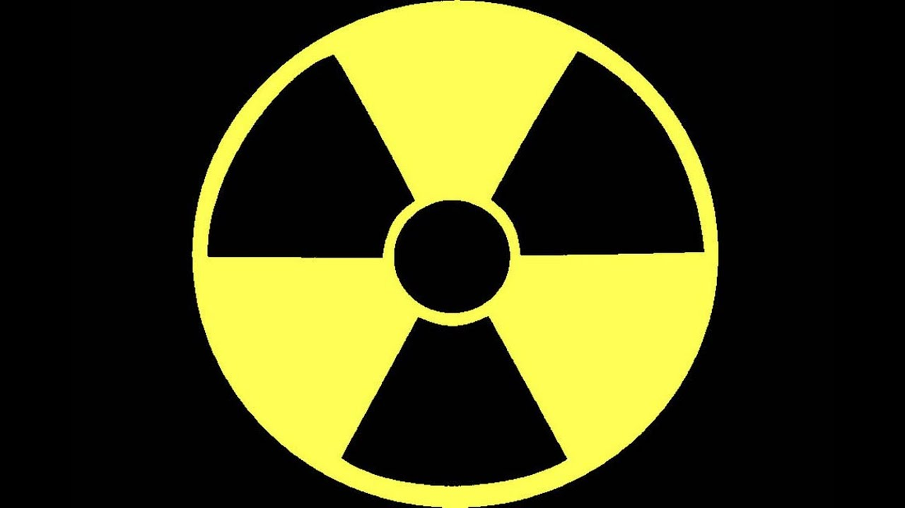
Introduction
Очаг ядерного поражения- территория подверженная воздействию поражающих факторов ядерного взрыва с массовым поражением людей с/х животных и разрушениями зданий и сооружений.

Slide 9
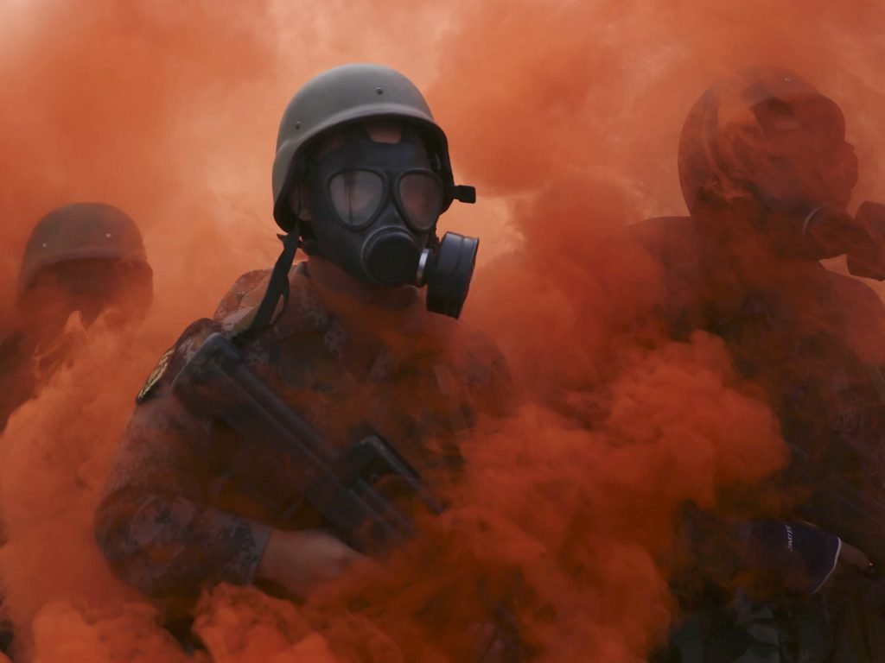
Химическое оружие - ОМП, поражающее действие которого основано на токсических свойствах хим. веществ и представляет собой боеприпасы, снаряженные.

Slide 10
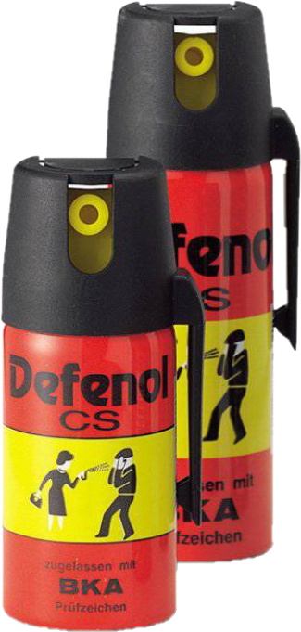
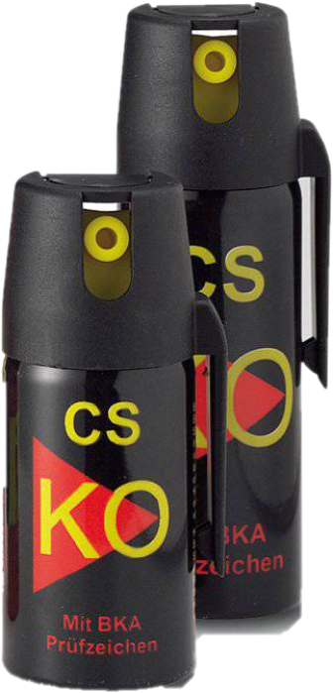
Виды отравляющих веществ
Нервно-паралитического действия (Ви-Икс VX , Зарин GB );
Кожно-нарывного действия,( иприт HD);
Удушающего действия (фосген CG);
Общеядовитого действия (синильная к-та, хлорциан);
Временно-выводящие из строя ( Би-Зет BZ);
Раздражающего действия (Си-Эс CS, Си-Эр CR).
Токсины - отравляющие вещества белковой природы микробного, растительного или животного происхождения.
Фитотоксиканты - вещества, служащие для поражения различного вида растительности.

Slide 11
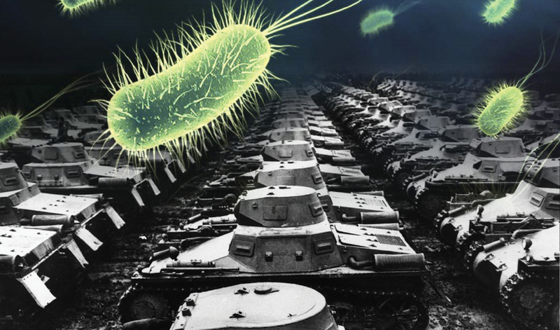
Биологическое (бактериологическое) оружие - основано на использовании болезнетворных свойств микроорганизмов
В качестве бактериальных средств используются возбудители, вызывающие массовые заболевания:
Людей (чума, туляремия, холера);
Животных (ящур, сибирская язва);
Растений (ржавчина, насекомые).

Slide 12
Защита населения от оружия массового поражения
СИСТЕМЫ ОПОВЕЩЕНИЯ
ЗАЩИТНЫЕ СООРУЖЕНИЯ
ЭВАКОЗОНЫ
РЕЖИМНЫЕ И САНИТАРНО-ГИГИЕНИЧЕСКИЕ МЕРОПРИЯТИЯ
ЗАПАСЫ ПРОДОВОЛЬСТВИЯ,ВОДЫ , МАТЕРИАЛЬНЫХ СРЕДСТВ
МЕРОПРИЯТИЯ
ОБУЧЕНИЕ НАСЕЛЕНИЯ
ОБЕСПЕЧЕНИЕ СИЗ
НАБЛЮДЕНИЕ, РАЗВЕДКА

Slide 13
Сигналы гражданской обороны
«Воздушная тревога»; - «Отбой воздушной тревоги»;
«Радиационная опасность»; - «Отбой радиационной опасности»;
«Химическая тревога»; - «Отбой химическая тревоги»;
«Угроза катастрофического затопления»; - «Отбой угрозы катастрофического затопления»..

Slide 15
Способы защиты от оружия массового поражения
Средства коллективной защиты (СКЗ)
ЗАЩИТНЫЕ СООРУЖЕНИЯ ГО
УБЕЖИЩА
ПРОСТЕЙШИЕ УКРЫТИЯ
ПРОТИВОРАДИАЦИОННЫЕ УКРЫТИЯ

Slide 17
ПРОТИВОРАДИАЦИОННЫЕ УКРЫТИЯ

Slide 19
Способы защиты от оружия массового поражения
Средства индивидуальной защиты (СИЗ)
СИЗ
ПО ПРИНЦИПЦУ ЗАЩИТНОГО ДЕЙСТВИЯ
ПО НАЗНАЧЕНИЮ
средства индивидуальной защиты органов дыхания
средства защиты кожи
изолирующие
фильтрующие

Slide 20
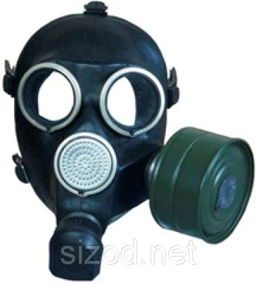
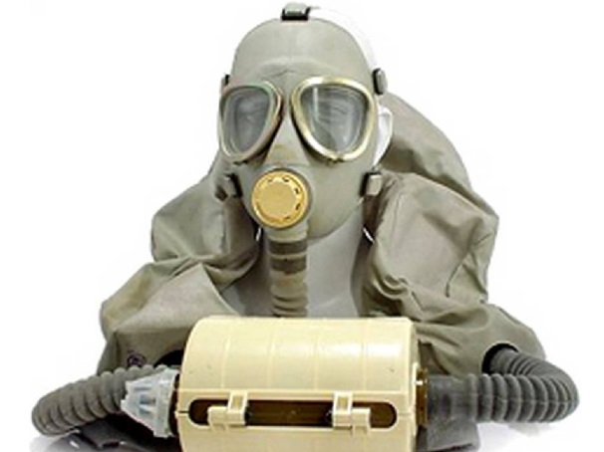
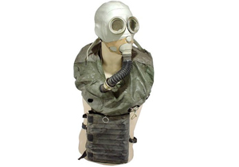
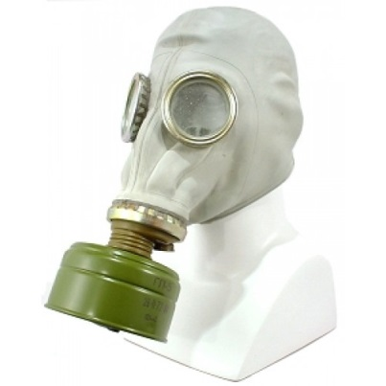
ПРОТИВОГАЗЫ
Фильтрую­щие противогазы ГП-5, ГП-5М, ГП-7, ГП-7В.
Изолирующие противогазы ИП-4, ИП-4М, ИП-5, ИП-6

Slide 21
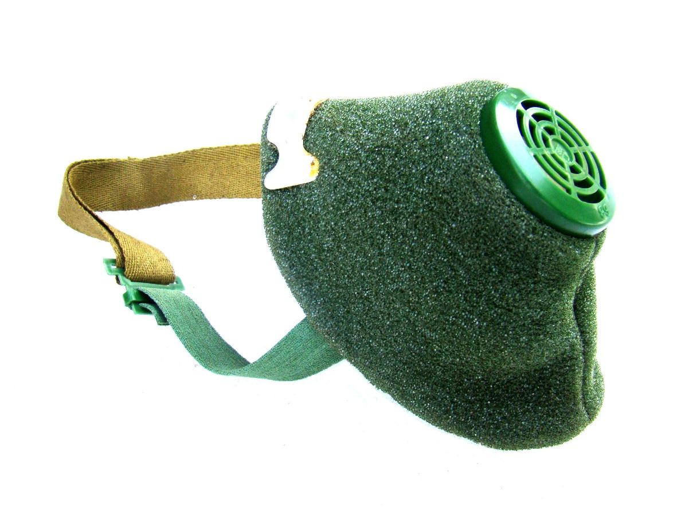
РЕСПИРАТОРЫ
В зависимости от того, с каким видом загрязнения воздуха приходится работать, выделяют такие типы респираторов:
противопыльные – кроме пыли задерживают ещё аэрозоли и дым, работают на территории, загрязнённой биологически, радиационно или химически;
противогазовые – защищают от сильно пахнущих веществ, газов разного происхождения (испарений хлора, ртути);
комбинированные – могут защитить одновременно от газа и пыли.
Location:
Germany
Studies:
Marketing
Level:
Graduate
Marital status:
Married
Occupation:
Businessperson
Income range:
$1500-$2000
Purchase type:
Online by phone

Slide 22
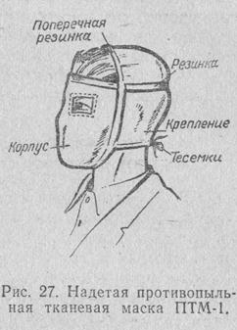
ПРОСТЕЙШИЕ СРЕДСТВА
Простейшие средства (противопыльно-тканевые маски ПТМ-1 и ватно-марлевые повязки, носовой платок)
Location:
Germany
Studies:
Marketing
Level:
Graduate
Marital status:
Married
Occupation:
Businessperson
Income range:
$1500-$2000
Purchase type:
Online by phone

Slide 23
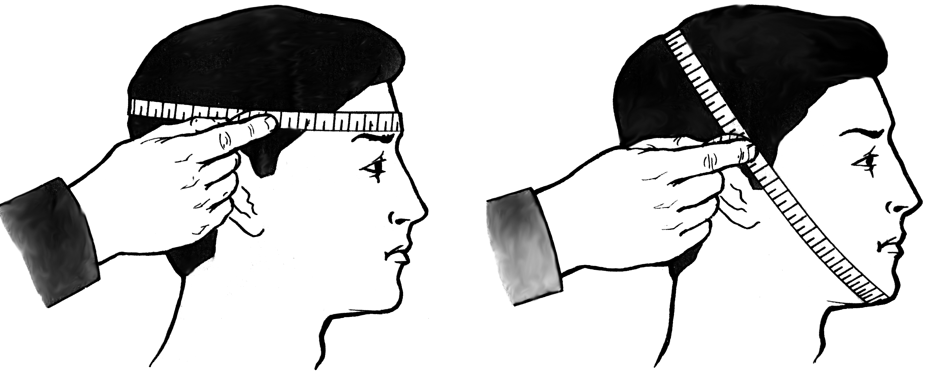
Определение размера шлем-маски противогаза

Slide 24
Рост лицевой части | Измеренная величина головы, см ( ГП-5-вертикальный, ГП-7- верт+гор)
0 1 2 3 4 | Шлем-маски противогазов типа :
 | ГП-5 | ГП-5М | ГП-7, ГП-7В
 | До 63 63,5-65,0 65,5-68 68,5-70,5 От 71 | До 61,0 61,5-64,0 64,5-67,0 От 67,5 | До 93,0 93,0-94,9 95,0-99,9 100,0-102,9 103 и более

Slide 25
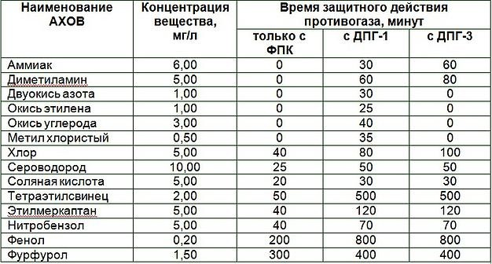
Время защитного действия противогазов ГП-7 ГП-5 от воздействия отравляющих веществ в сравнении со стандартной комлпектацией (коробка ФПК) и с дополнительными патронами.
ДПГ-1 и ДПГ-3

Slide 26
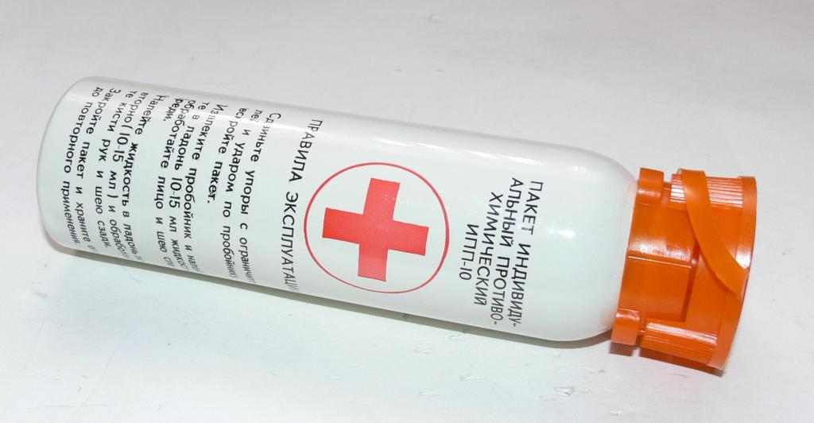
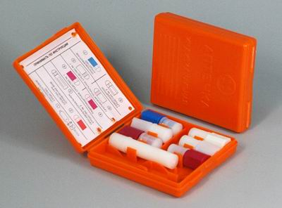
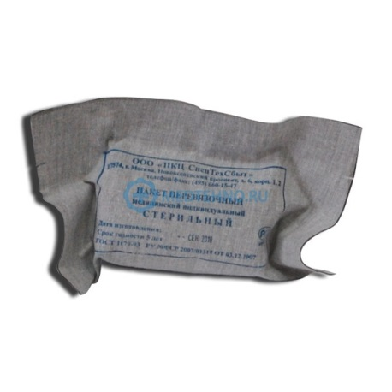
Медицинские средства защиты
Аптечка индивидуальная (АИ-2);
Индивидуаль­ный противохимический пакет (ИПП-10);
Индивидуальный перевязоч­ный пакет.

